Slide 1
SIM
HYUN
A
LUCAS KANADE
METHOD

Slide 2
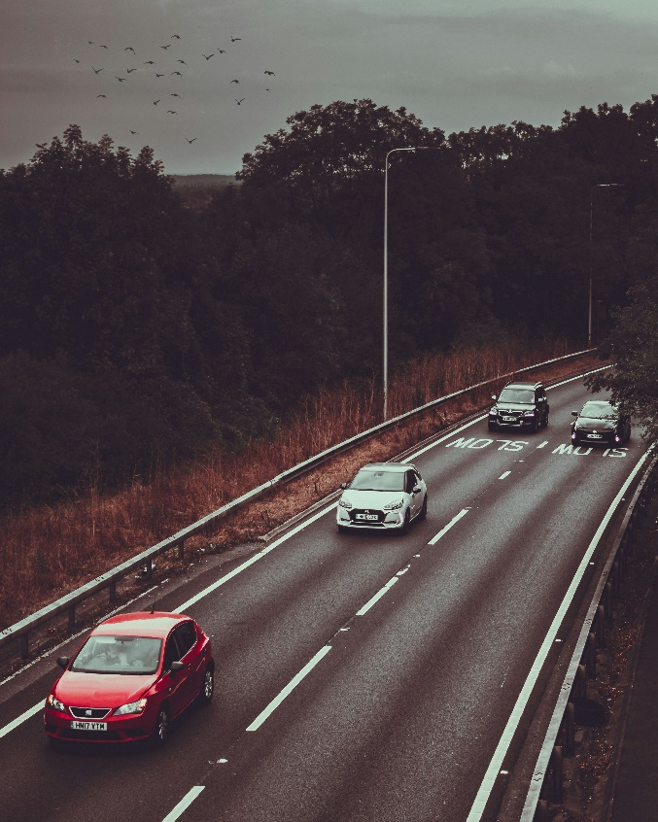
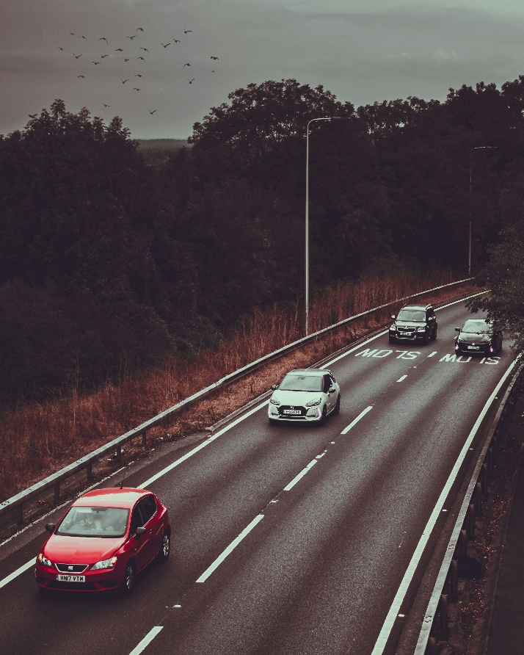

영상 분석 기본성질
영상 일관성(coherence)
어떤 픽셀 (x, y)의 색과 주변 픽셀의 색은 유사하다.
시간 일관성
t 순간의 픽셀 값$f(x, y, t)$는 다음 순간 픽셀 값$f(x, y, t+1)$값 과 비슷하다.

Slide 3
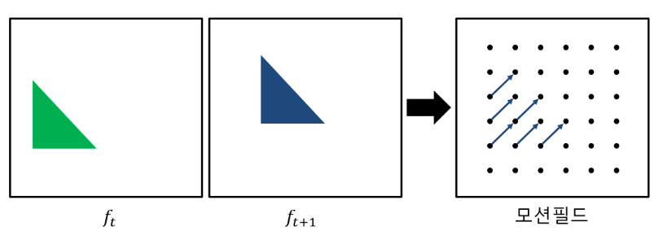
영상 분석 기본개념
Motion Field = Optical Field
움직임이 발생한 모든 점의 모션 벡터로 얻어낸 2차원 모션 맵

Slide 4
영상 분석 기본개념_주의할 점
구의 회전
모션 벡터가 발생하지만 영상의 변화가 없음
광원 이동
모션 벡터가 0이지만 영상에는 변화가 발생

Slide 5
영상 분석 기본개념
motion
y-motion
Motion의 3가지 요소
Motion의 크기
X, Y 방향의 모션
Dominant Motion(가장 주요한 움직임)
X-motion
Temporal Feature (시간의 흐름에 따라 변하는 특징) 을 구하는 것이 중요!

Slide 6
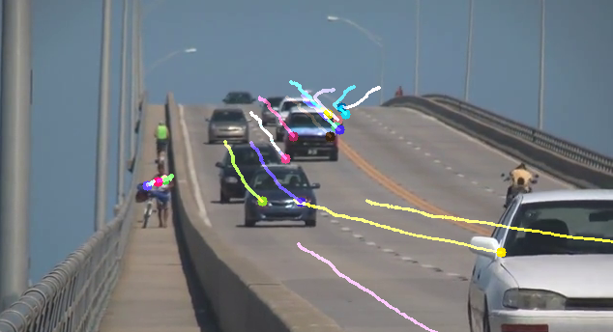
Optical Flow
[Optical Flow]
시간에 따라 변하는 이미지의 밝기 패턴을 기반으로 한 픽셀 이동 벡터 필드
빛의 패턴의 가시적인 움직임
각 픽셀이 어떻게 이동하는지 나타내는 벡터로 구성

Slide 7
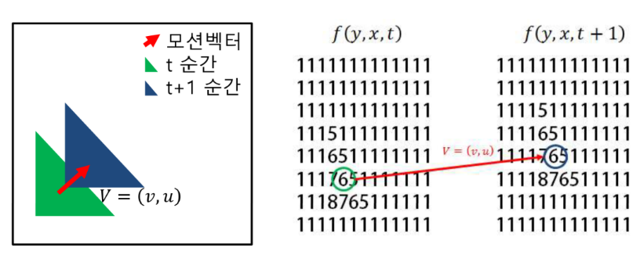
Optical Flow
[Optical Flow]
시간에 따라 변하는 이미지의 밝기 패턴을 기반으로 한 픽셀 이동 벡터 필드
빛의 패턴의 가시적인 움직임
각 픽셀이 어떻게 이동하는지 나타내는 벡터로 구성
핵심!! t Frame의 어떤 픽셀이 t+1 Frame의 어떤 픽셀과 대응 되는지 알아야 motion vector를 구할 수 있음

Slide 8
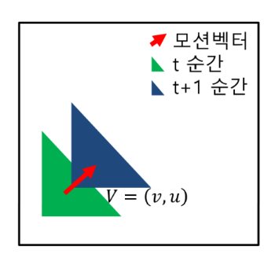
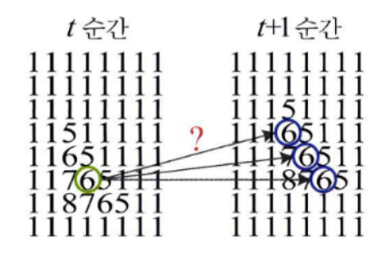
Optical Flow_필요 가정
[color/brightness constancy] – 밝기 향상성
연속한 두 영상에 나타난 물체의 같은 점은 명암값이 같거나 비슷

Slide 9
Optical Flow_필요 가정
[small motion] – 광학 흐름 일관성
Frame간 움직임이 작아서 어떤 픽셀 점은 멀리 움직이지 않음
→ 움직임이 있는 픽셀 값들의 차이가 작거나 픽셀 값이 변하지 않는 점들도 존재

Slide 10

Optical Flow_필요 가정
$f\left(x, y, t\right)=f\left(x+dx, y+dy, t+dt\right)$ - 밝기 향상성 가정
$$f\left(x+dx, y+dy, t+dt\right)=f\left(x, y, t\right)+ \frac{∂f}{∂x}dx+\frac{∂f}{∂y}dy+\frac{∂f}{∂t}dt+ …$$
$$f\left(x+dx, y+dy, t+dt\right)=f\left(x, y, t\right)+ \frac{∂f}{∂x}dx+\frac{∂f}{∂y}dy+\frac{∂f}{∂t}dt+ …$$
$$f\left(x+dx, y+dy, t+dt\right)=f\left(x, y, t\right)+ \frac{∂f}{∂x}dx+\frac{∂f}{∂y}dy+\frac{∂f}{∂t}dt −small motion 가정$$
$$\frac{∂f}{∂x}dx+\frac{∂f}{∂y}dy+\frac{∂f}{∂t}dt=0$$

Slide 11







Optical Flow_필요 가정
$$\frac{∂f}{∂x}dx+\frac{∂f}{∂y}dy+\frac{∂f}{∂t}dt=0$$
$$\frac{∂f}{∂x}\frac{dx}{dt}+\frac{∂f}{∂y}\frac{dy}{dt}+\frac{∂f}{∂t}=0$$
$$\frac{dx}{dt}=u, \frac{dy}{dt}=v$$
$$(\frac{∂f}{∂x},\frac{∂f}{∂y})$$
: Gradient vector
$$\frac{∂f}{∂x}u+\frac{∂f}{∂y}v+\frac{∂f}{∂t}=0$$
Gradient 를 구성하는 세 개의 값
$$(\frac{∂f}{∂x},\frac{∂f}{∂y},\frac{∂f}{∂t})$$
을 모두 구했다 하더라도
$$\frac{dx}{dt}=u, \frac{dy}{dt}=v$$
를 유일한 값으로 결정할 수 없음

Slide 12
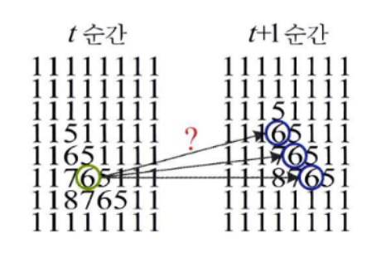
Optical Flow_필요 가정
$$\frac{∂f}{∂x}=f\left(x+1, y, t\right)−f\left(x,y,t\right)=f\left(3+1, 5, t\right)−f\left(3,5,t\right)=5−6=−1$$
$$\frac{∂f}{∂y}=f\left(x, y+1, t\right)−f\left(x,y,t\right)=f\left(3, 5+1, t\right)−f\left(3,5,t\right)=7−6=1$$
$$\frac{∂f}{∂t}=f\left(x, y, t+1\right)−f\left(x,y,t\right)=f\left(3, 5, t+1\right)−f\left(3,5,t\right)=8−6=2$$

Slide 13
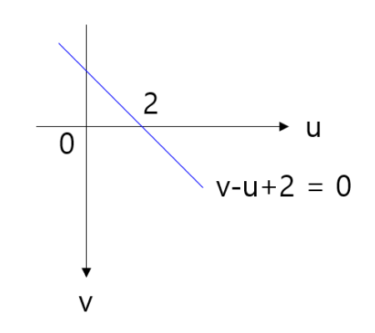

Optical Flow_필요 가정
$$\frac{∂f}{∂x}u+\frac{∂f}{∂y}v+\frac{∂f}{∂t}=0$$
$$\frac{∂f}{∂x}=f\left(x+1, y, t\right)−f\left(x,y,t\right)=f\left(3+1, 5, t\right)−f\left(3,5,t\right)=5−6=−1$$
$$\frac{∂f}{∂y}=f\left(x, y+1, t\right)−f\left(x,y,t\right)=f\left(3, 5+1, t\right)−f\left(3,5,t\right)=7−6=1$$
-u + v + 2 = 0
$$\frac{∂f}{∂t}=f\left(x, y, t+1\right)−f\left(x,y,t\right)=f\left(3, 5, t+1\right)−f\left(3,5,t\right)=8−6=2$$

Slide 14
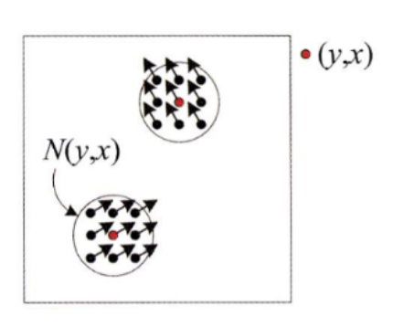


Lucas - Kanade 알고리즘
[전제조건]
밝기 향상성
Frame 간 움직임이 작음
픽셀 (x,y)를 중심으로 하는 윈도우 영역 N(x,y)의 optical flow는 같음
$$(x,y)$$
$$N(x,y)$$

Slide 15


Lucas - Kanade 알고리즘
[전제조건]
밝기 향상성
Frame 간 움직임이 작음
픽셀 (x,y)를 중심으로 하는 윈도우 영역 N(x,y)의 optical flow는 같음
$$(x,y)$$
같은 윈도우 영역에 있는 모든 픽셀
$$N(x,y)$$
$$\left(x_{i},y_{i}\right),i=1,2,…, n$$
은
같은 모션 벡터 를 갖음
$$\left(u,v \right)$$

Slide 16
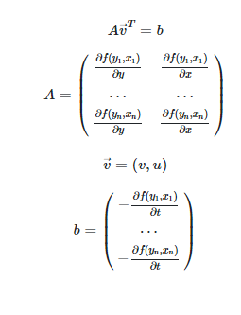
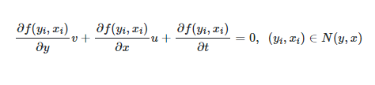

Lucas - Kanade 알고리즘
$$\frac{∂f}{∂x}u+\frac{∂f}{∂y}v+\frac{∂f}{∂t}=0$$

Slide 17

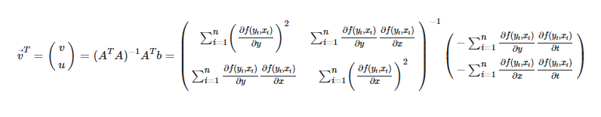
Lucas - Kanade 알고리즘

Slide 18

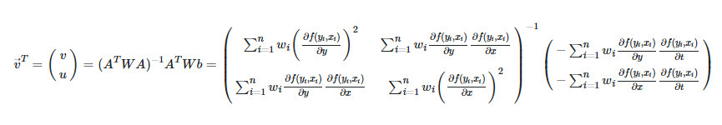
Lucas - Kanade 알고리즘

Slide 19
Lucas - Kanade 알고리즘
[단점]
좁은 지역의 윈도우를 사용하기 때문에 그 윈도우보다 큰 움직임이 발생했을 경우 움직임을 계산하지 못함
특징 점을 사용하여 흐름을 추적하기 때문에 정확도가 낮음
[장점]
코너와 같이 두드러지는 특징 점을 사용하여 흐름을 추적하기 때문에 연산량이 적음

